Slide 1


Slide 2
Что такое ЕСИА?
Единая система идентификации и аутентификации (ЕСИА) — информационная система в Российской Федерации, обеспечивающая санкционированный доступ участников информационного взаимодействия (граждан-заявителей и должностных лиц органов исполнительной власти) к информации, содержащейся в государственных информационных системах и иных информационных системах.
К основным функциональным возможностям ЕСИА относятся:
идентификация и аутентификация пользователей;
управление идентификационными данными;
авторизация уполномоченных лиц органов исполнительной власти при доступе к функциям ЕСИА;
ведение информации о полномочиях пользователей в отношении информационных систем.

Slide 3
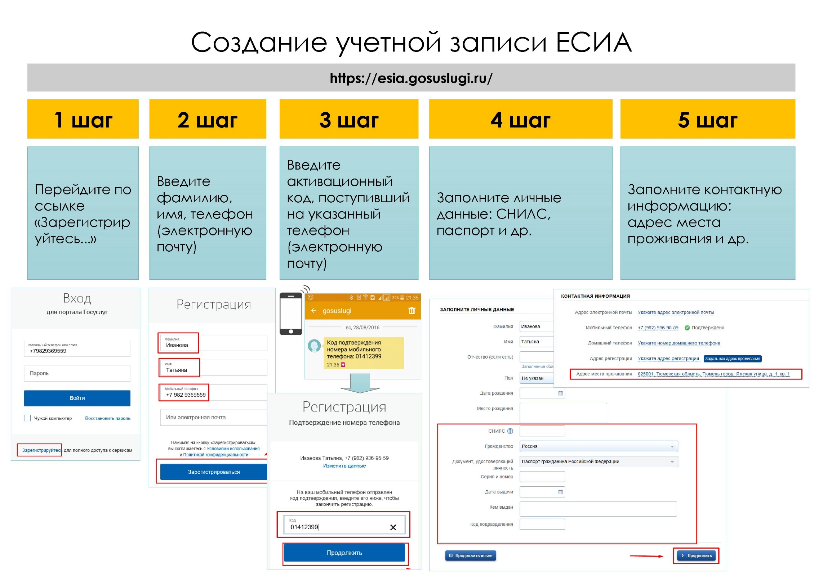

Slide 4
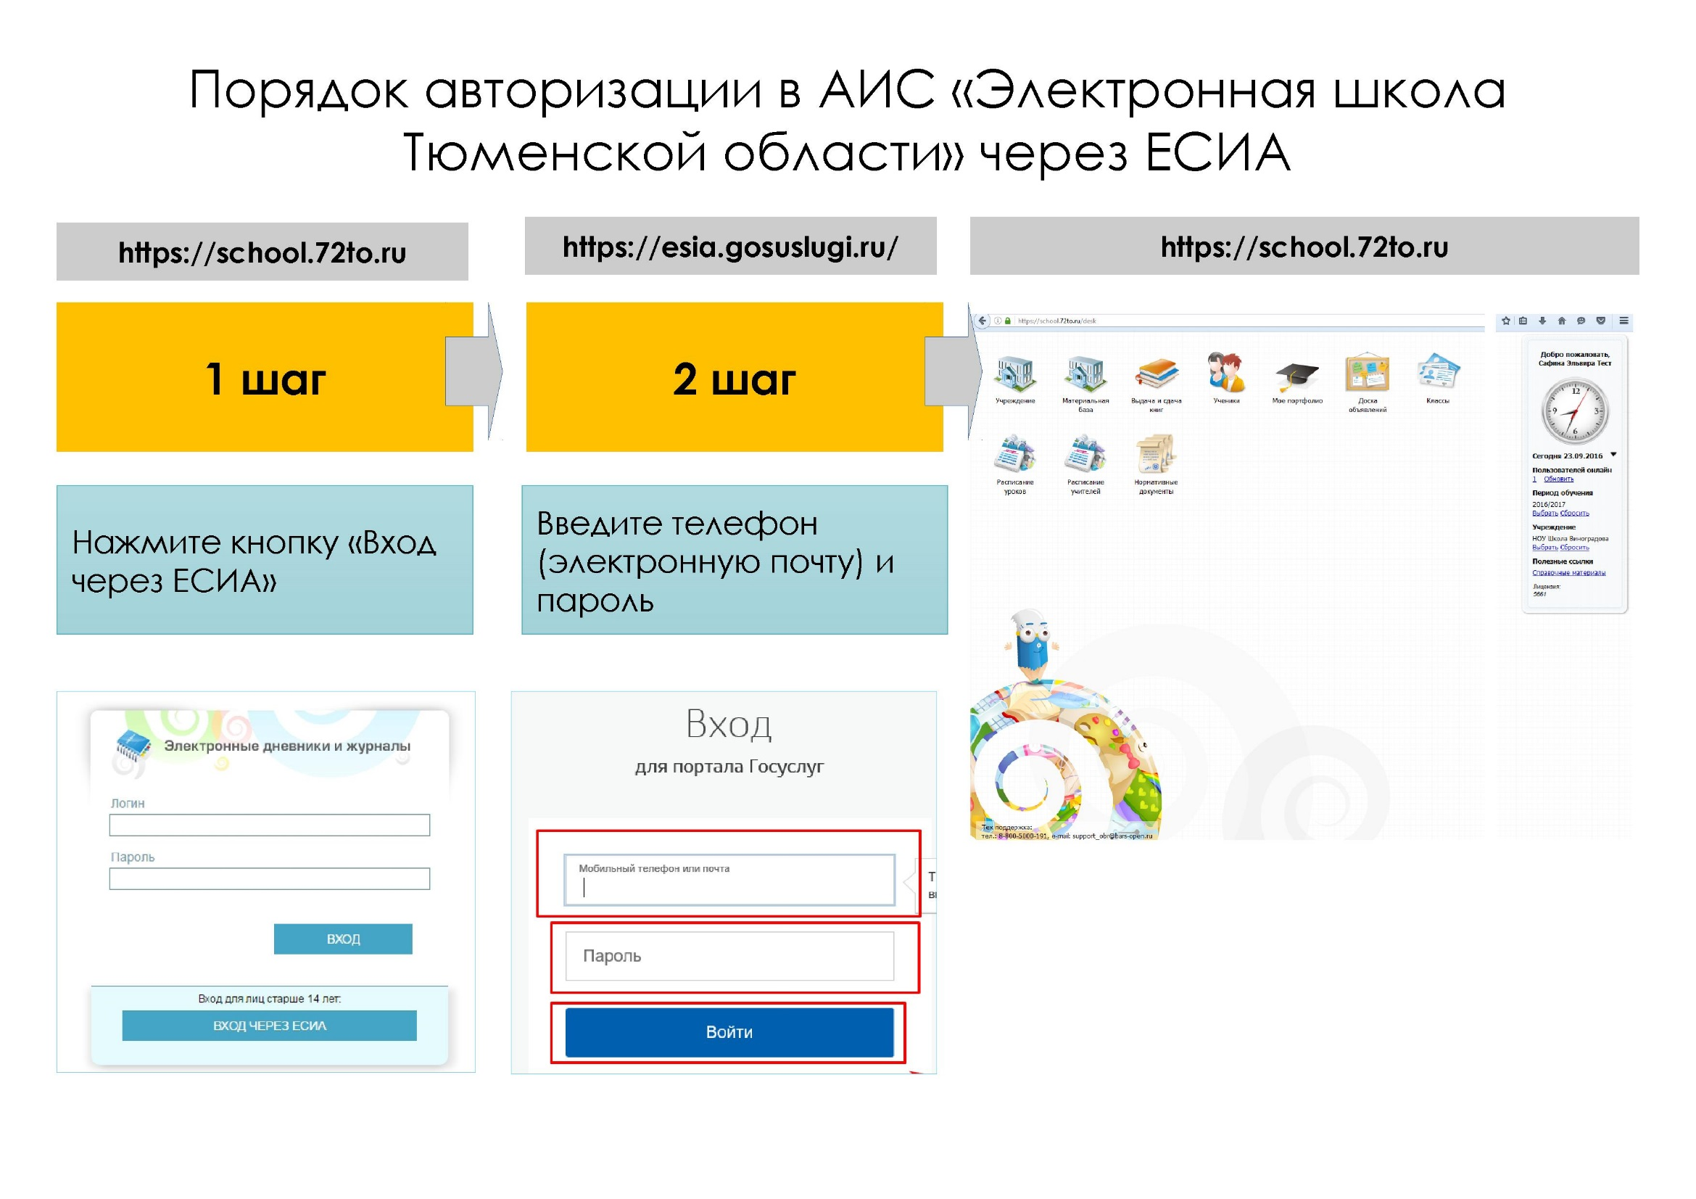

Slide 5
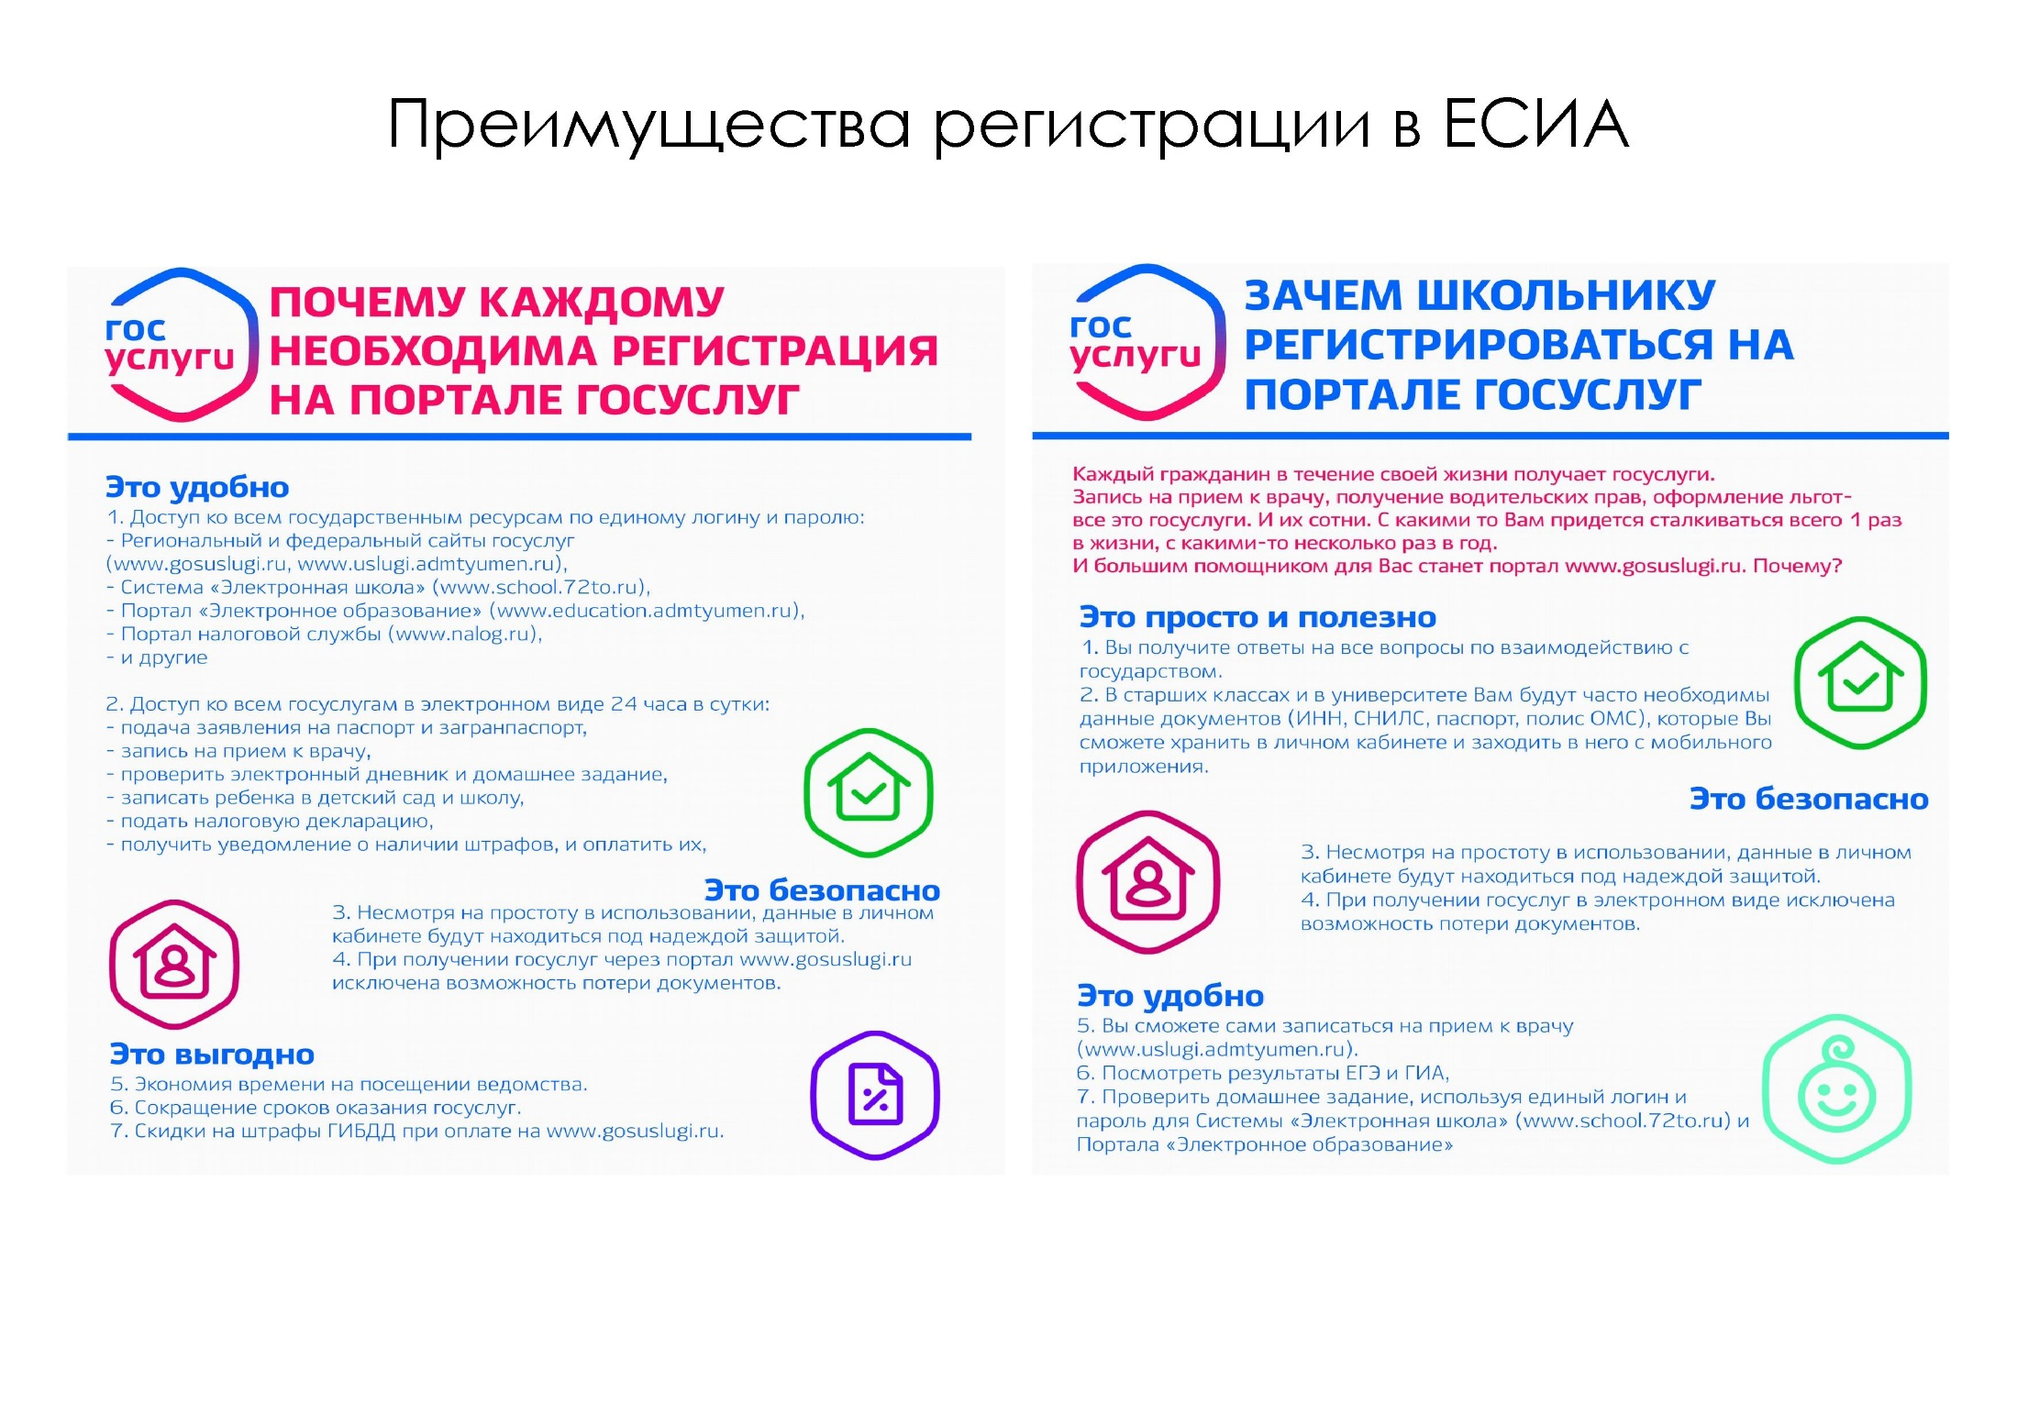

Slide 6
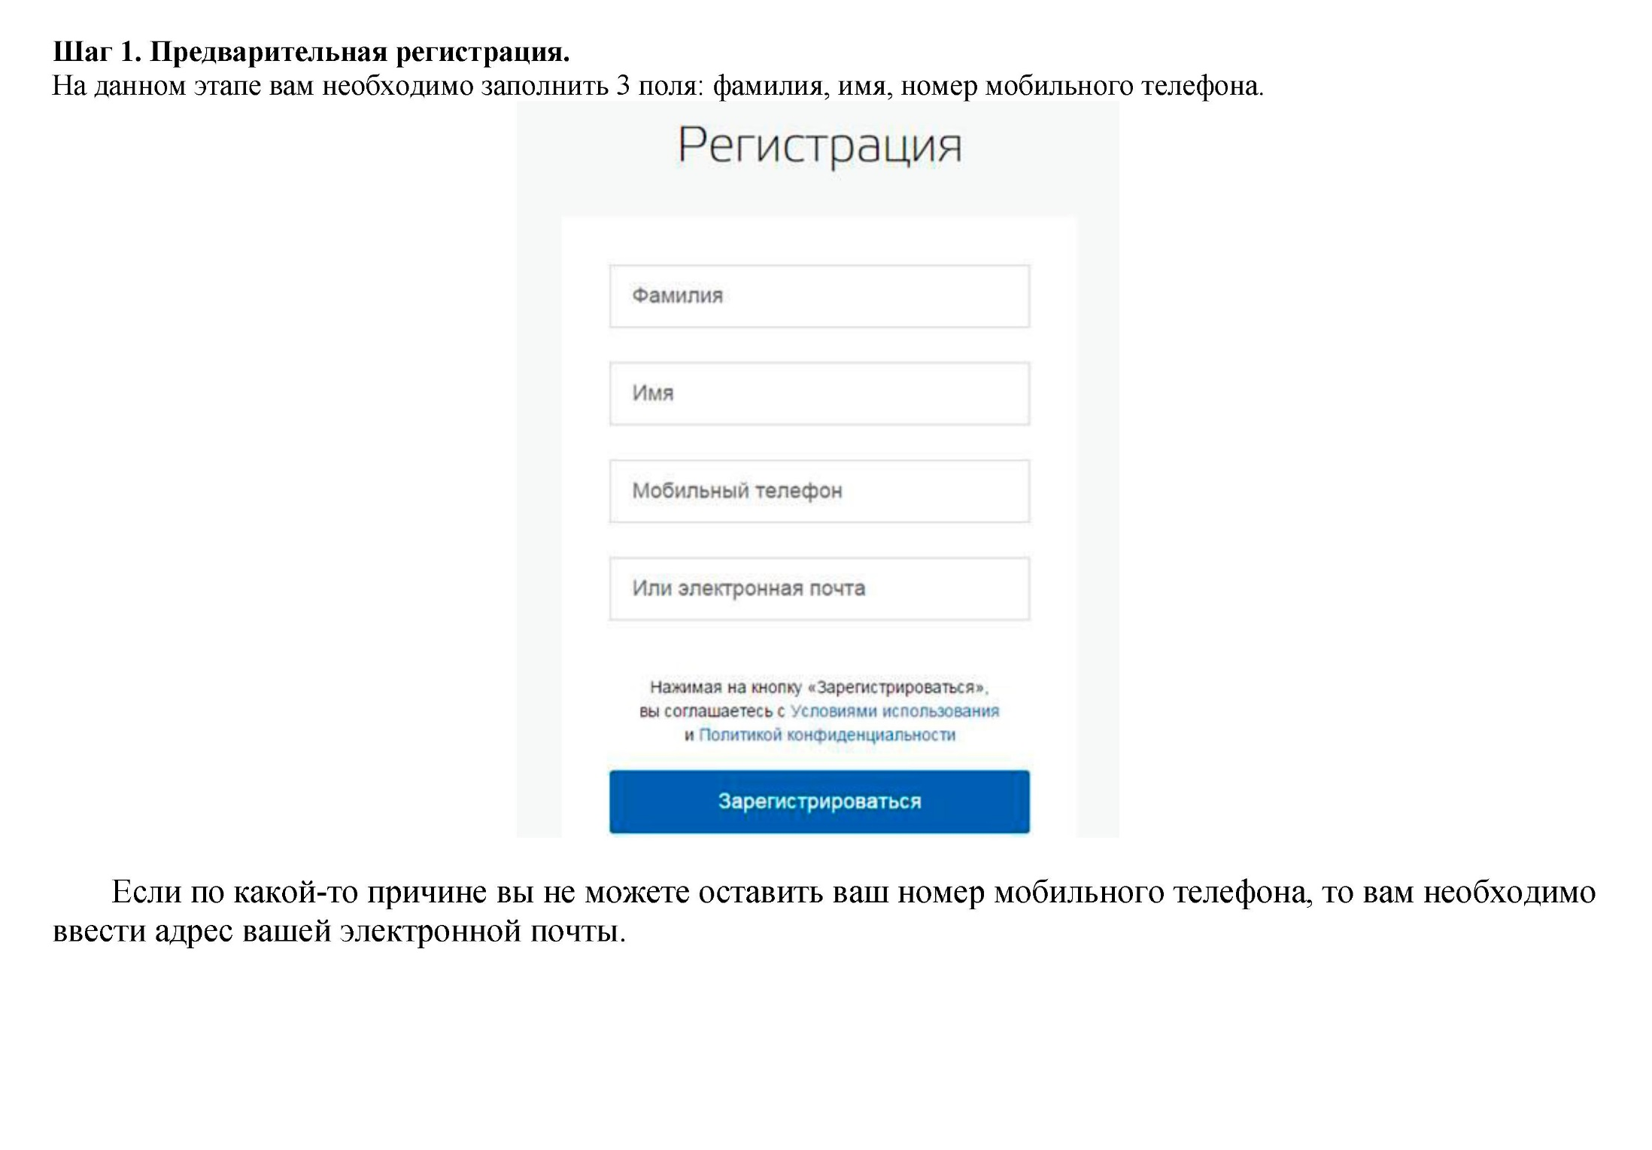

Slide 7
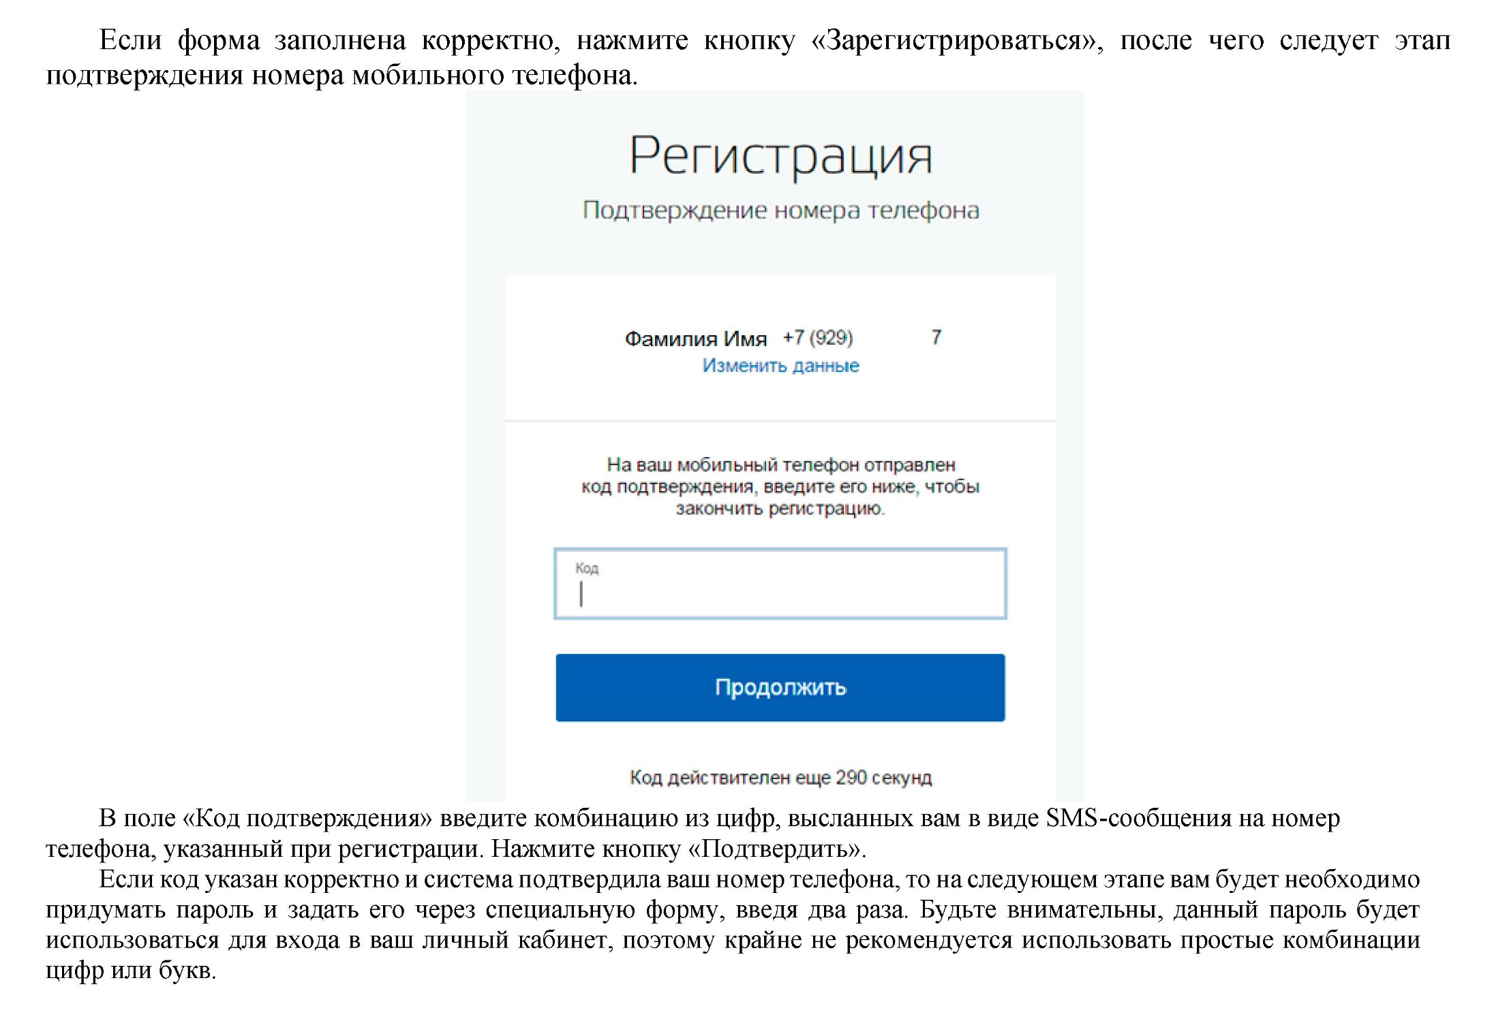

Slide 8
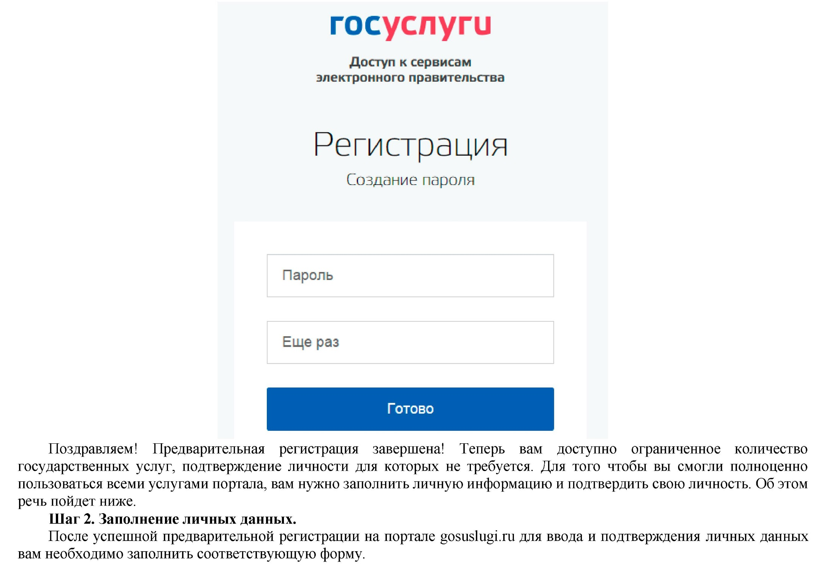

Slide 9
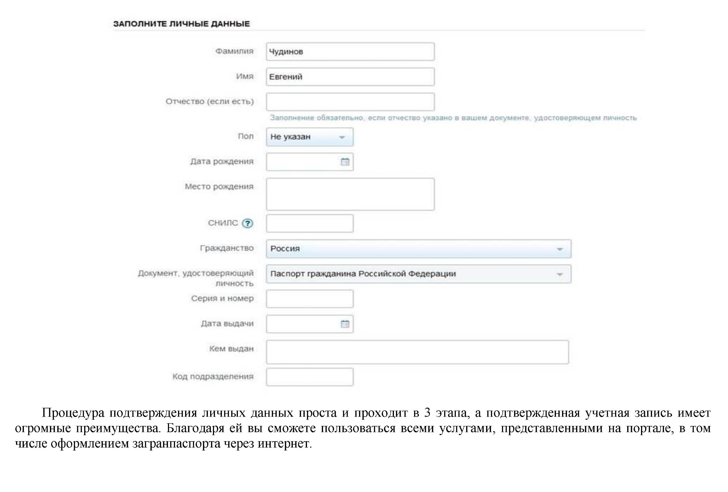

Slide 10
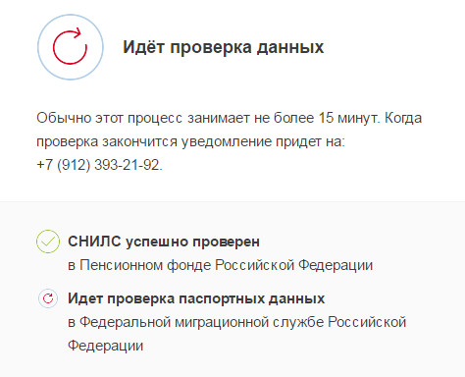

Slide 11
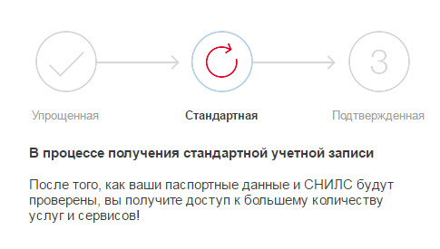
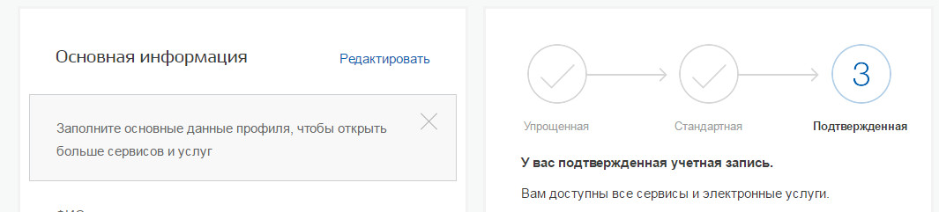

Slide 12
Проблема:
Учитель не может зайти на сайт school.72to.ru
Решение:
Необходимо администратору школы внести СНИЛС (либо обновить запись) в личном деле учителя
Проблема:
Родитель не может зайти на сайт school.72to.ru
Решение:
Необходимо администратору школы внести СНИЛС (либо обновить запись) в личном деле родителя
Проблема:
Администратор школы не может зайти на сайт school.72to.ru
Решение:
Необходимо предоставить в отдел образования данные на

